Slide 1
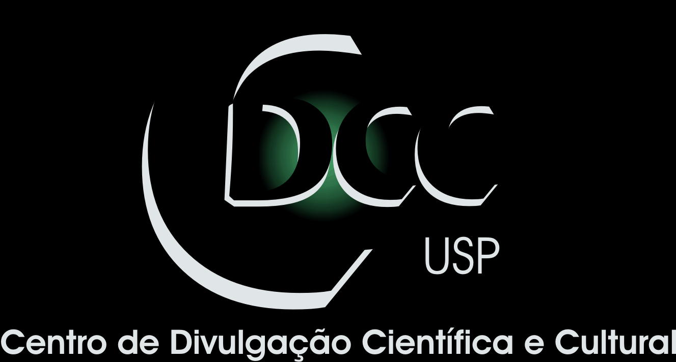

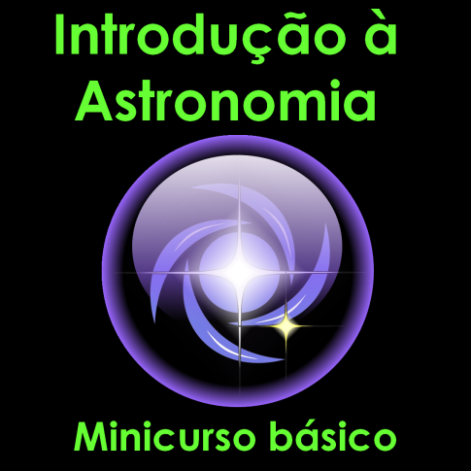
Centro de Divulgação da Astronomia
Observatório Dietrich Schiel
Alguns conceitos de Astrometria
André Luiz da Silva
Observatório Dietrich Schiel
/CDCC/USP
Imagem de fundo: céu de São Carlos na data de fundação do observatório Dietrich Schiel (10/04/86, 20:00 TL) crédito: Stellarium

Slide 2
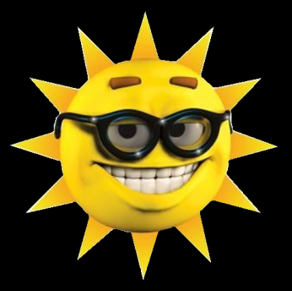
O horizonte e os pontos cardeais
Lado onde o Sol se põe
S
L
O
Lado onde o Sol nasce
N
Esfera Celeste
Crédito da imagem do Sol: http://wwwdevinin.blogspot.com/ esfera celeste: André Luiz da Silva/CDA/CDCC/USP

Slide 3
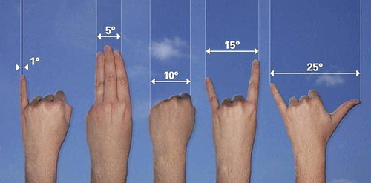
Medidas angulares aproximadas no céu
Fonte da imagem: https://observatoriosolar.wordpress.com/tag/medidas-angulares/
Notes:
https://observatoriosolar.wordpress.com/tag/medidas-angulares/

Slide 4
O Zênite e o Nadir
Zênite
S
L
O
N
Nadir
Crédito: André Luiz da Silva/CDA/CDCC/USP

Slide 5
O Meridiano
S
L
O
N
Crédito: André Luiz da Silva/CDA/CDCC/USP

Slide 6
Almucântares
S
L
O
N
Crédito: André Luiz da Silva/CDA/CDCC/USP

Slide 7
Os Polos e Equador Celestes
Polo Celeste Sul (PCS)
L
φ
N
S
O
Polo Celeste Norte (PCN)
Equador Celeste
Crédito: André Luiz da Silva/CDA/CDCC/USP

Slide 8
A Eclíptica
Movimento anual!
L
N
S
O
Eclíptica
Crédito: André Luiz da Silva/CDA/CDCC/USP

Slide 9
Trajetória diária dos astros
PCS
L
N
S
O
PCN
Crédito: André Luiz da Silva/CDA/CDCC/USP

Slide 10
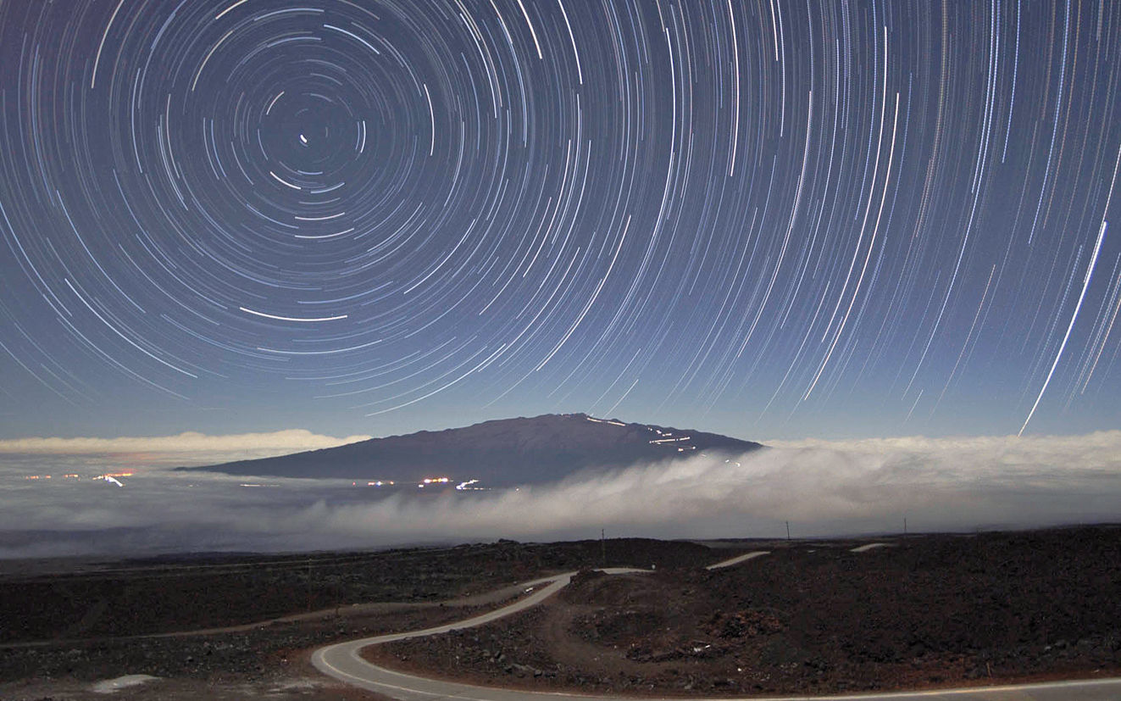
Trajetória diária dos astros
Crédito: Gemini Observatory

Slide 11
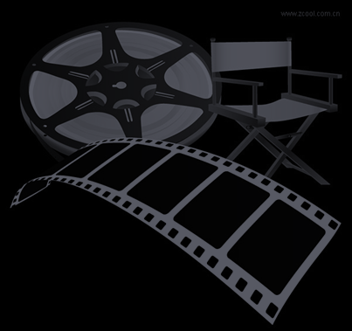
Conexão visão topocêntrica – visão geocêntrica
Crédito: Universidade de Nebraska

Slide 12
Polo Celeste Norte
Terra
Equador Celeste
Polo Celeste Sul
Crédito: André Luiz da Silva/CDA/CDCC/USP

Slide 13
Polo Celeste Norte

Eclíptica
Terra

Equador Celeste
Polo Celeste Sul
Crédito: André Luiz da Silva/CDA/CDCC/USP

Slide 14
Simulando as trajetórias diárias dos astros
coordenadas do Observatório Dietrich Schiel – São Carlos (SP):
Latitude = -22° 00' 40.24”
Longitude= -47° 53' 47.66”
Crédito: Universidade de Nebraska

Slide 15
Apêndice:
Sistemas de coordenadas

Slide 16
Coordenadas altazimutais
Crédito: Universidade de Nebraska

Slide 17
Coordenadas equatoriais
Crédito: Universidade de Nebraska

